Slide 1
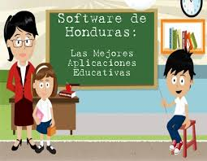
SER MAESTRO
Prácticas, Procesos y Rituales en la Escuela Normal
Eduardo Mercado Cruz

Slide 2
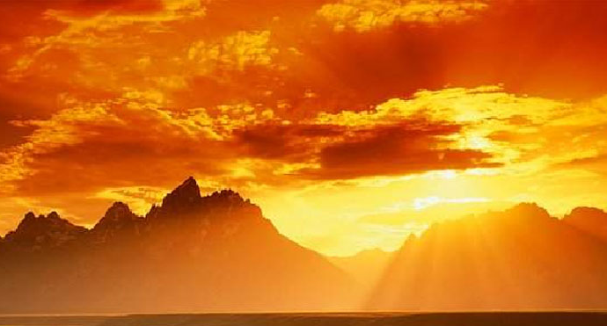
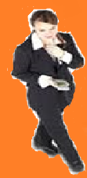
Formarse como maestro requiere un largo proceso de escolarización:
Desde la de nivel básica hasta la superior (Normal Valle del Mezquital ).

Slide 3
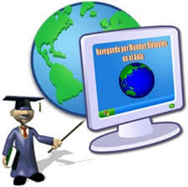
Un dilema
Se pretende que al paso en la Normal Valle del mezquital adquieran conocimientos(teóricos y procedurales) que requiere la profesión
Es diferente a la respuesta de la pregunta
¿Qué es lo que hace creer a alguien que ha recibido el titulo de maestra?

Slide 4
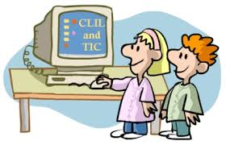
La distinción de estos 2 aspectos radica en que …
El estudiante adquiere institucionalmente conocimientos, habilidades y destrezas (de acuerdo con los planes y programas) se consideran necesarios para ejercer su trabajo como maestro

Slide 5
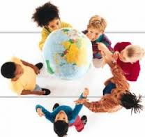
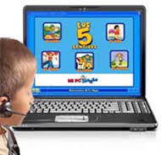
El estudiante que se prepara para ser maestro es una síntesis compleja de su pasado y de su presente individual y colectivo

Slide 6
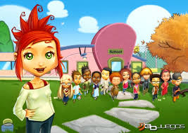
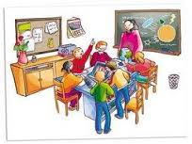
El ser humano aprende en relación con el mundo
A través de la interacción cotidiana con el mundo y los intercambios con los demás habitantes

Slide 7
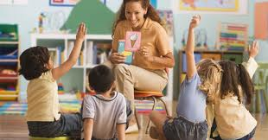
Lo que nos permite interactuar es la relación con los otros a partir de conocimiento y
Es a través de la interacción y el intercambio de otros como aprendemos a desenvolvernos socialmente y culturalmente

Slide 8
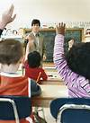
Los estudiantes al interactuar interiorizan y hacen suyos los el conjunto de practicas sociales para desenvolverse con eficacia.
El estudiante aprende a hacerlo cuando interioriza, interpreta y designa valores simbólicos

Slide 9
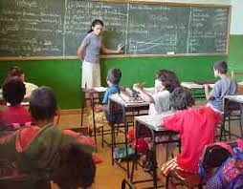
El aula de clases constituye a un microcosmos donde influye de manera diversa:
Normas
Valores
Tradiciones
Símbolos expresivos

Slide 10
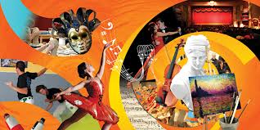
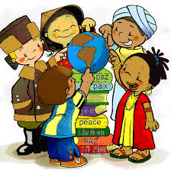
La interacción de la cultura es lo que hace posible habitar
La cultura es objetiva
La identidad tiene como uno de sus principios básicos la distinguibilidad

Slide 11
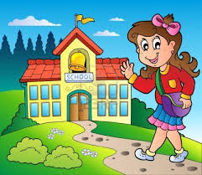
La institución es una forma fundamental para la organización social, definida como un conjunto de valores, normas, roles, formas de conducta y de relación

Slide 12
La formación de derechos se desarrollo en un ámbito de etnicidad(valores)
La realización de valores se concreta en la peculiar distribución de derechos y obligaciones que da estructura a las instituciones escolares.

Slide 13
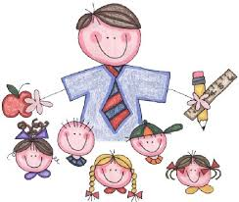
En la escuela normal, hay un sinfín de practicas insolublemente ligadas a determinadas formas y contenidos discursivos
cuya principal característica es cognitiva y simbólicamente, como puntos de referencia a lo que implica ser maestro.

Slide 14
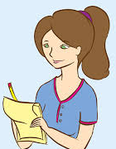
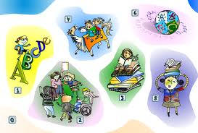
La interacción que se realiza en el marco de los procesos de instrucción, permiten examinar la manera en que influyen de manera diversa y heterónoma, discursos valores y actitudes en relación con el maestro

Slide 15
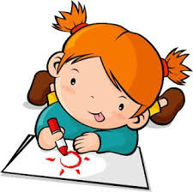
Gracias por su atención!

